Slide 1

TRƯỜNG MẦM NON HOA SỮA
LĨNH VỰC PHÁT TRIỂN NHẬN THỨC
Đề tài : So sánh độ lớn của 3 đối tượng
Giáo viên : Đào Quỳnh Mai
Lớp: B3

Slide 2

Hđ 1:Bé cùng chơi

Slide 3

Hđ 2: Bé cùng nhớ lại
Ôn độ lớn 2 đối tượng

Slide 4



Slide 5




Slide 6



Slide 7

Hđ 3: Bé cùng nhận biết
Dạy trẻ so sánh kích thước của 3 đối tượng

Slide 8
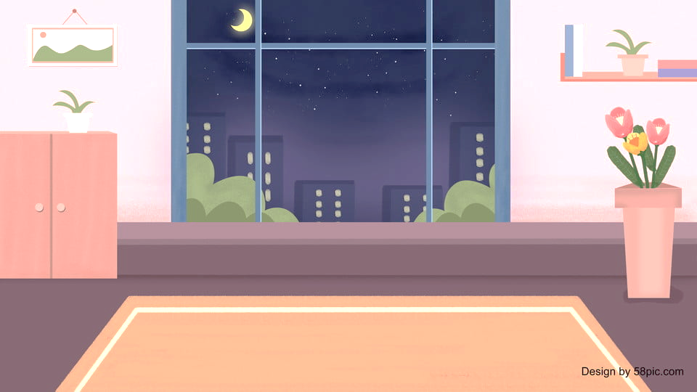


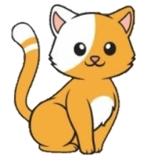
- Gia đình mèo có kích thước ntn với nhau?
- Mèo to nhất

Slide 9


Mèo to hơn ( mèo mẹ sau mèo cha)

Slide 10
Mèo to hơn ( mèo mẹ sau mèo con)

Slide 11

Mèo nhỏ nhất

Slide 12
Mèo nhỏ nhất (mèo con ra sau mèo cha và mèo mẹ)

Slide 13
Mèo nhỏ nhất (mèo con ra sau mèo cha và mèo mẹ)

Slide 14
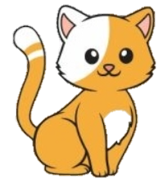


Ba chú mèo có kích thước như thế nào?

Slide 15

- So sánh để tìm mèo to nhất
- Cho mèo em và mèo út ra sau

Slide 16

- So sánh để tìm mèo to nhất
- Cho mèo hai và mèo út ra trước

Slide 17
- So sánh để tìm mèo nhỏ hơn
- Cho hai ra trước mèo Anh và mèo út

Slide 18
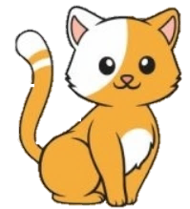

- So sánh để tìm mèo nhỏ hơn
- Cho Mèo em ra trước mèo út ra trước mèo anh

Slide 19

- So sánh để tìm mèo nhỏ hơn
- Cho Mèo em ra trước mèo út ra trước mèo anh

Slide 20
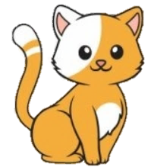
- So sánh để tìm mèo nhỏ nhất
- Cho mèo cả và mèo hai ra sau mèo út

Slide 21
- So sánh để tìm mèo nhỏ nhất
- Cho mèo út ra sau mèo anh và mèo em

Slide 22



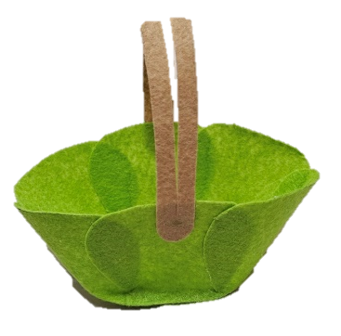
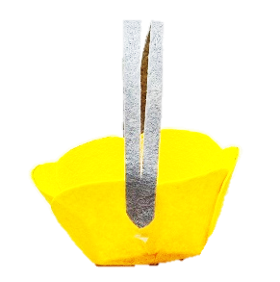
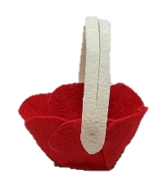

Slide 23
Hđ 4: Bé cùng thi tài
Trẻ trải nghiệm

Slide 24
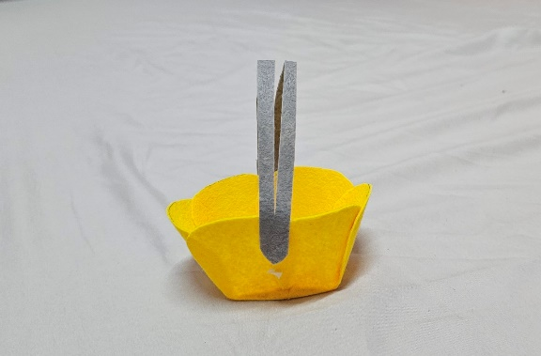
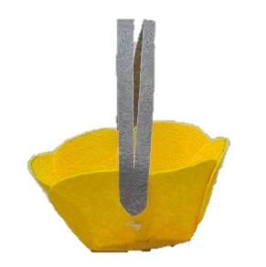

Slide 25


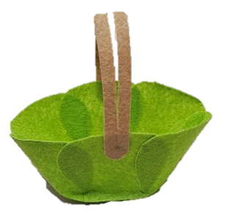
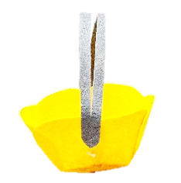
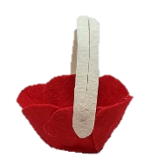

Slide 26

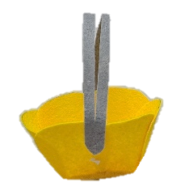

Slide 27


Trò chơi
‘Đội nào nhanh hơn’

Slide 28



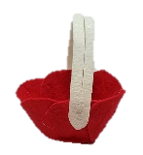

Slide 29
Trò chơi
‘Nhóm nào tinh mắt’

Slide 30
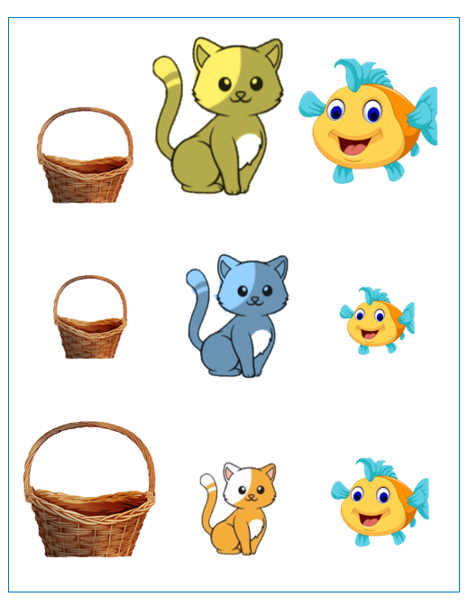
Bé hãy nối đúng kích thước với con vật

Slide 31
Bé hãy nối đúng kích thước với con vật

Slide 32
Bé hãy nối đúng kích thước với con vật
Kết quả

Slide 33







Slide 34

Chào tạm biệt!

